Slide 1

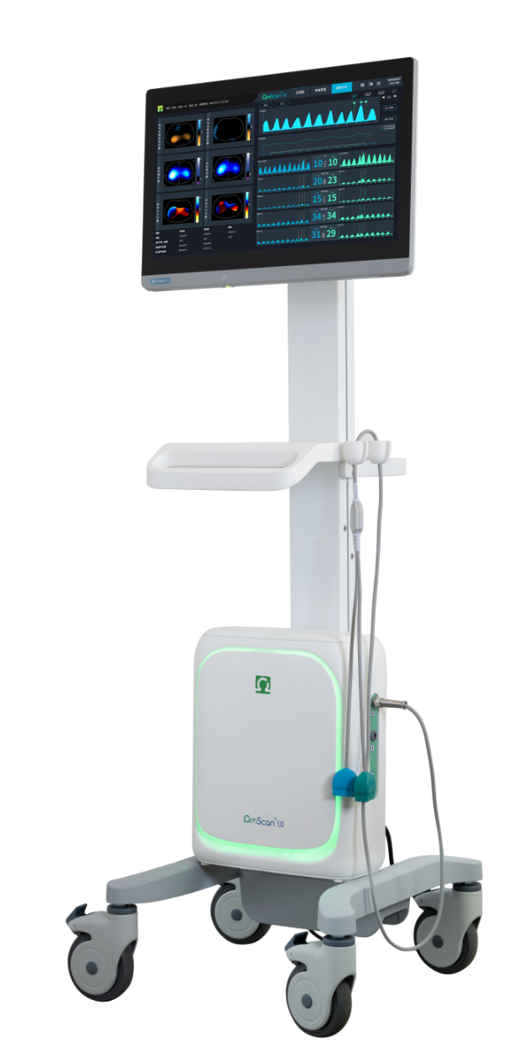
ICU Respiratory Digital Twin
ICU 呼吸监护数字孪生系统
多维融合：神经驱动 · 肺部通气 · 血流灌注
全球首创多维度监护平台
美国- B 公司（筹备中）
中国-思澜科技（成都）有限公司
IP 持有方 (Global IP Holder)
研发制造 (R&D & Manufacturing)
Notes:
各位投资人，下午好。今天我们探讨一个被忽视已久的巨大市场：ICU 里的呼吸监护。我们带来的不是又一个监测参数，而是下一代 ICU 呼吸监护的标准。这个标准基于“神经-机械耦合”的理念，它将患者的“呼吸意图”与“呼吸效应”实时连接起来。我们的平台是全球首个实现 sEMG 驱动和 EIT 效应闭环集成的系统。我们的商业架构也独具匠心：美国 B 公司持有全部核心 IP，而中国 A 公司负责实验与制造。这种全球化架构最大化了资产安全和商业价值。但要理解这个价值，我们必须先看清临床的痛点。

Slide 2


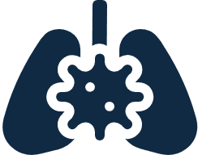

临床痛点：ICU 呼吸管理的“盲区”
CLINICAL PAIN POINTS
1. 神经脱节
2. 气血失配
3. 有创困局
医生只能看到气道压力，完全不知道患者大脑的呼吸愿望。 后果：人机对抗频发
只知道“通气”（气在哪），不知道“灌注”（血在哪）。 后果：错误的临床决策
现行金标准（NAVA）依赖食道插管，90% 患者无法耐受。 后果：技术无法普及
“我们正在用‘孤立的数据’在 ICU 这种高危场景下进行 “盲打”。”
Notes:
我们先来看临床的现实。ICU 医生每天都在与三个“盲区”作斗争。我们能看到机器给了多少压力，但完全不知道病人自己想不想要、想用多大力。这就是“人机对抗”频发的根源，我们称之为神经脱节。只看“通气”的气在哪，不看“灌注”的血在哪，就像只知道修路，却不知道路上有没有车。错误的决策每天都在发生，这是气血失配。目前唯一的驱动监测金标准，美敦力的 NAVA，需要从鼻腔插入一根食道导管。这导致了什么？超过百分之九十的患者因为无法耐受或存在禁忌症，根本用不上。所以，我们得出一个结论：我们正在用“孤立的数据”，在 ICU 这种高危场景下进行“盲打”。接下来，我们看看如何解决这些痛点。

Slide 3

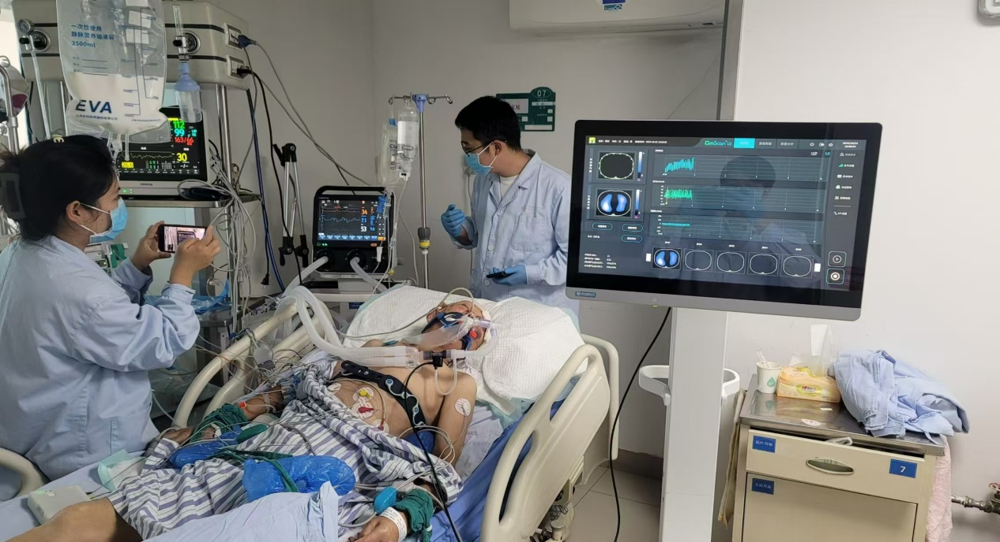
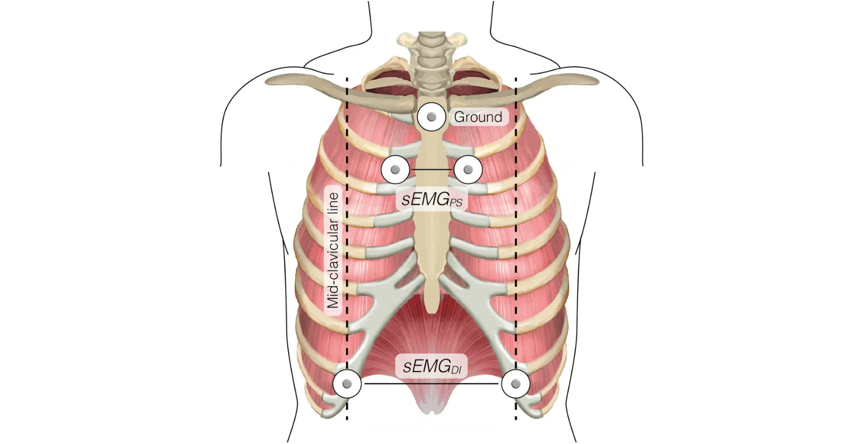
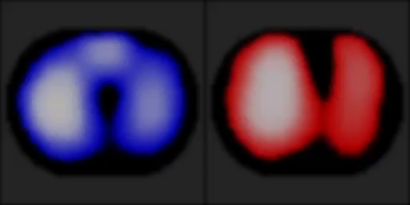
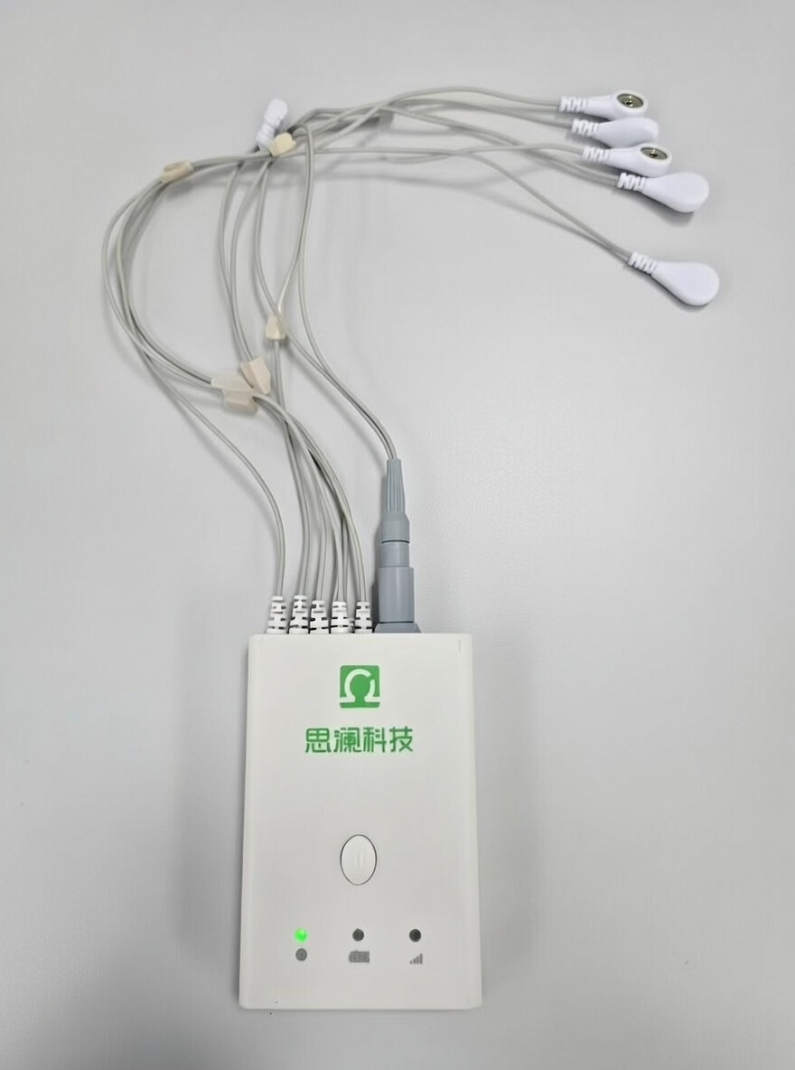



核心方案：两个系统，一个闭环
CORE SOLUTION
系统 A: sEMG
系统 B: EIT
神经驱动系统 (The Command)
气/血效应系统
(The Execution)
MyoBus
毫秒级 时间轴对齐
监测大脑发出的呼吸冲动。 解决问题： “病人想不想吸气？想用多大力？”
监测肺部通气与血流灌注 (点击播放）。 解决问题： “气进去了吗？血流过来了吗？”
Notes:
我们的解决方案，逻辑非常清晰：两个系统，一个闭环。系统 A，sEMG，它像一个“读心术”设备，通过体表贴片，无创地监测大脑发给膈肌的呼吸指令。它解决了“病人想不想吸气”的问题。系统 B，EIT，它像一个“肺部 CT”，实时成像肺部的气体和血液分布。它解决了“气和血到没到位”的问题。而连接这一切的，是我们的核心纽带 MyoBus 协议。它在毫秒级，将大脑的“指令时刻”与肺部的“响应时刻”完美对齐。医生第一次可以清晰地看到：是指令错了，还是执行出了问题。现在，我们来对比一下我们的核心技术与现有市场的竞争者。

Slide 4

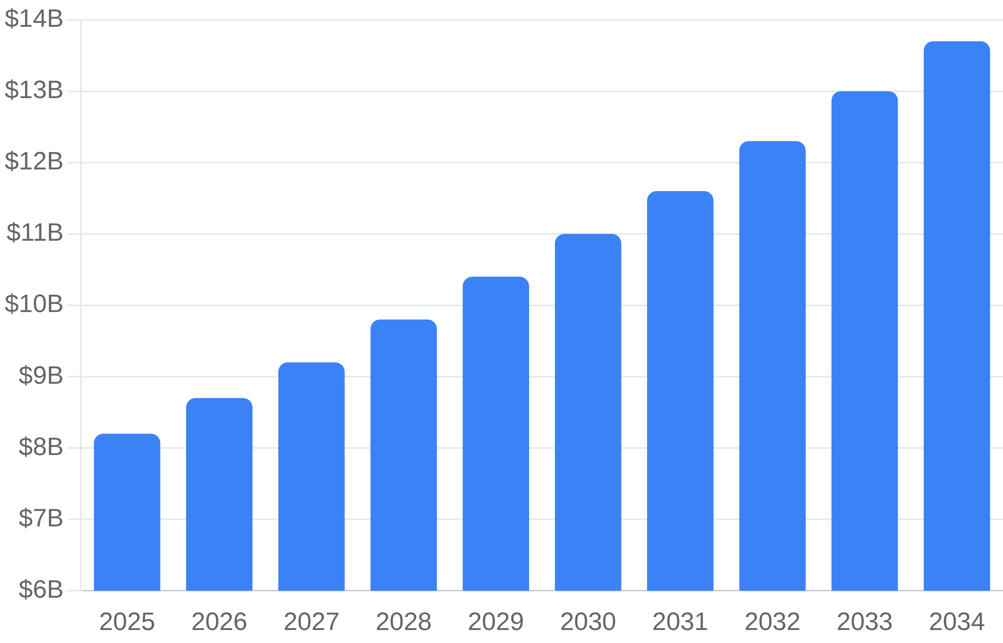
市场机会：巨大且刚需
MARKET OPPORTUNITY
全球呼吸机市场规模预测 (2025-2034)
$6.0 B
年度医疗浪费 (美国)
仅因人机对抗导致的额外 ICU 支出
$10k+
单患者额外成本
每一次撤机失败带来的经济负担
数据来源: Fortune Business Insights (2024); CHEST Journal (2017)
Notes:
"大家可能会问，这只是一个好技术，还是一个好生意？请看这组数据：全球呼吸机市场正在以近 6% 的复合增长率向百亿美金规模迈进。但更惊人的是浪费——仅在美国，每年因为人机对抗导致的额外医疗成本就高达 60 亿美元。每一个撤机失败的病人，都会给医院增加 1 万美元以上的负担。我们的系统每减少一次人机对抗，就是在为医院直接省钱。所以，我们不仅是在救命，更是在为医疗系统‘止血’。这是一个刚需且巨大的存量替代市场。"

Slide 5








竞争对比 1：sEMG vs. NAVA
COMPETITION
Getinge（捷迈）
NAVA
Current Standard
我们的 sEMG
Next Gen
侵入式 (Invasive) 需插入食道导管，有感染风险
非侵入式 (Non-Invasive) 体表贴片，如心电图般简单
受众受限 >90% 患者无法耐受或有禁忌症
100% 普适 适用于所有清醒或镇静患者
成本高昂 专用导管耗材昂贵
极低成本 标准电极片，耗材成本忽略不计
Key Scientific Validation
Read Paper
"Analysis and applications of respiratory surface EMG: report of a round table meeting" - Critical Care, 2024
Notes:
谈到驱动监测，我们绕不开Getinge（捷迈）的 NAVA。但请看这张对比图，这是一场“颠覆者”与“守旧者”的对话。NAVA 是侵入式的，需要插管，有感染风险，而且超过百分之九十的患者无法使用。而我们的 sEMG，是完全无创的体表贴片，像心电图一样简单，百分之百普适，且成本极低。这不仅仅是体验的改善，这是临床可用性的根本性突破。我们用一种更安全、更便宜、更普适的方案，解决了同一个、甚至更广阔的临床问题。正如权威期刊所说，表面肌电技术，是评估呼吸驱动的“最具潜力技术”。我们的 EIT 系统同样具有颠覆性。

Slide 6
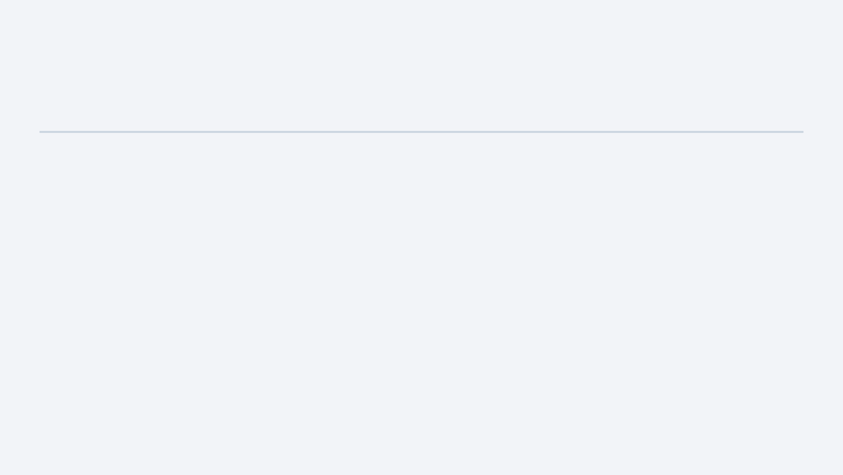






竞争对比 2：我们的 EIT vs. Timpel
COMPETITION
功能维度
Timpel (Competitor)
Our Platform
通气监测 (V)
Ventilation Imaging
灌注监测 (Q)
Perfusion Imaging
神经驱动 (N)
Neural Drive (sEMG)
Integrated
这不是简单的功能叠加，这是“升维打击” (Dimensional Strike)。
Notes:
再看 EIT 领域，我们的对标是美国唯一eit先驱 Timpel。我们尊敬他们，因为他们验证了 EIT 通气监测的 FDA 路径，为我们提供了明确的合规价值。但 Timpel 只做了“一半”的工作。他们只能看“通气”，无法看“灌注”。而我们的平台，是三维的：通气监测我们有，灌注监测我们有，而且是我们的核心算法专利。最重要的是，神经驱动通过 MyoBus 协议无缝集成。这不是简单的功能叠加，这是“升维打击”。当竞争对手还在一维平面思考时，我们已经构建了一个三维的、包含因果逻辑的完整模型。实现“灌注”监测和神经驱动监测，是我们的核心技术壁垒。

Slide 7






数字孪生：从监测到预测的闭环
DIGITAL TWIN
多维感知
孪生引擎
临床决策
sEMG 神经信号 EIT 阻抗成像 呼吸机参数
物理模型计算 + AI 实时推演
人机对抗预测 V/Q 失配预警 撤机辅助
实时闭环反馈 (Real-time Feedback)
Notes:
"这就是我们定义的‘数字孪生’。传统的监护仪只是被动地显示波形，而我们的系统是一个闭环。首先，通过 sEMG 和 EIT 进行多维感知；然后，在云端或本地构建患者肺部的‘数字双胞胎’；最后，通过 AI 预测未来可能发生的人机对抗。医生不再是看着报警去‘救火’，而是根据预测去‘防火’。这就是从监测到预测的跨越。"

Slide 8

核心黑科技：肺部血流灌注与 V/Q 匹配
TECHNOLOGY
技术挑战 (The Challenge)
r = 0.88
心跳引起的阻抗信号极其微弱，仅为呼吸信号的 1/10，通常被淹没在噪声中。
Correlation with CTPA (Gold Standard)
Source: Journal of Applied Physiology
我们的方案 (Our Solution)
专利信号分离算法 (Patent Pending) 通过自适应滤波 + 心电门控，精准提取微弱的“心跳信号”。
Notes:
我们实现了肺部血流灌注的实时监测。这解决了竞争对手 Timpel 只能看通气，不能看灌注的痛点。提取灌注信号的难度极高，因为它只有呼吸信号强度的十分之一，完全淹没在噪声中。我们，通过自适应滤波和心电门控，以及专利算法“动态边界成像技术”，能够精准地将这个微弱的心跳信号分离出来。临床价值是巨大的：我们可以无创诊断肺栓塞，指导 ARDS 抢救，并基于 V/Q 匹配度来优化 PEEP 设定。更重要的是，我们的技术与金标准 CTPA 的相关性高达 r=0.88，这证明了它的准确性和可靠性。我们用这种升维打击，完成了 EIT 技术的下半场。现在，我们来看如何将这些技术整合并商业化。

Slide 9




MyoBus：平台化扩张的数字化接口
PLATFORM
1. 独家所有权
由美国 B 公司 100% 持有，核心资产壁垒。
2. 绝对安全
MyoBus
蓝牙无线隔离，完美解决电气安全 (FDA Compliant)。
Digital OS Interface
3. 生态潜力
呼吸机领域的 "Intel Inside"，开放接入认证。
Notes:
MyoBus 协议是我们平台化扩张的数字化接口，也是我们商业模式的护城河。它不仅仅是连接 EIT 和 sEMG 的数据线，它是我们定义的 ICU 呼吸数据的“入口标准”。第一，我们美国 B 公司拥有 MyoBus 的全部 IP，任何第三方想要接入我们的神经驱动数据，都必须获得授权。第二，它通过蓝牙无线传输，完美解决了电气安全隔离问题，符合最严格的 FDA 安全标准。第三，它构建了巨大的生态潜力，未来任何呼吸机或呼吸监控设备（co2，血氧等）想要接入我们的系统实现智能化，都需要通过 MyoBus Certified 认证。我们想成为呼吸机领域的“Intel Inside”。为了保护这个核心资产，我们设计了一个全球架构。

Slide 10




竞争格局：高维度、差异化竞争
COMPETITIVE LANDSCAPE
对比维度
本项目 (EIT + sEMG)
Getinge NAVA
Timpel (仅 EIT)
传统呼吸机
呼吸驱动监测
直接神经信号
膈肌电信号 (有创)
无
无
肺复张评估
V/Q 可视化
通气分布 (V)
无
无
人机对抗监测
高 (预测性)
中 (滞后性)
低 (间接)
无
闭环自动化
AI 驱动
部分闭环
无
无
临床证据 (EBM)
A-Level (目标)
B-Level
B-Level
C-Level
价格
中
高
高
低
Notes:
"接下来我们看看市场上的主要玩家。Getinge 的 NAVA 方案虽然能监测膈肌电信号，但它是有创的，且无法评估肺复张。Timpel 的 EIT 设备是无创的，但它只能看到通气，看不到血流，更无法感知病人的呼吸驱动。正如大家在这张表里看到的，只有我们的方案，在所有关键维度上都达到了‘优秀’。我们是唯一能同时无创监测神经驱动、并实现 V/Q 可视化的系统。这不是简单的功能叠加，而是根本性的维度超越。我们为临床提供了一个前所未有的、完整的决策视图。"

Slide 11









MyoBus 生态：呼吸机领域的 "Intel Inside"
ECOSYSTEM
呼吸机
Dräger, Hamilton
AI 云平台
监护仪
大数据分析
MyoBus
Philips, GE, Mindray
数字核心
医院系统
HIS, EMR, PACS
通用兼容性
实时同步 (< 1ms)
FDA 级安全
Notes:
"我们真正的护城河，并非仅仅是 sEMG 或 EIT 技术，而是我们定义的 MyoBus 生态。我们不直接制造呼吸机，但我们赋能所有呼吸机。MyoBus 就是呼吸机领域的 'Intel Inside'。它是一个即插即用的通用数字接口，向上可以兼容德尔格、哈密顿等任何品牌的呼吸机，向下则能无缝接入医院的 HIS 和 EMR 系统。这种开放的生态战略，让我们能以极低的边际成本，快速渗透广阔的存量市场，成为连接未来智慧 ICU 的数据枢纽。"

Slide 12







全球架构：资产安全与利益最大化
STRUCTURE
🇨🇳
中国-思澜科技（成都）有限公司
🇺🇸
美国 B 公司
制造中心 (Manufacturing)
资产中心 (Assets Holder)
成熟供应链体系
持有全部核心 IP & 专利
风险隔离 & 价值互补
低研发和临床成本
FDA 认证主体
快速迭代能力
高估值并购标的
Notes:
为了实现资产安全和利益最大化，我们设计了“研发中国化，资产全球化”的全球架构。在中国，A 公司是我们的制造中心，利用成熟的供应链和工程师红利，负责高效的生产和研发。在美国，B 公司是我们的资产中心，它持有全部的知识产权、FDA 认证和 MyoBus 协议。这样做的好处是多方面的。首先，它实现了风险隔离，将生产经营风险与核心 IP 风险完全分开。其次，它带来了估值溢价，一个由美资持有的、受美国法律保护的 FDA 认证 IP，是未来并购市场的顶级标的。为了让这个资产中心尽快产生价值，我们制定了清晰的 FDA 准入路径。

Slide 13
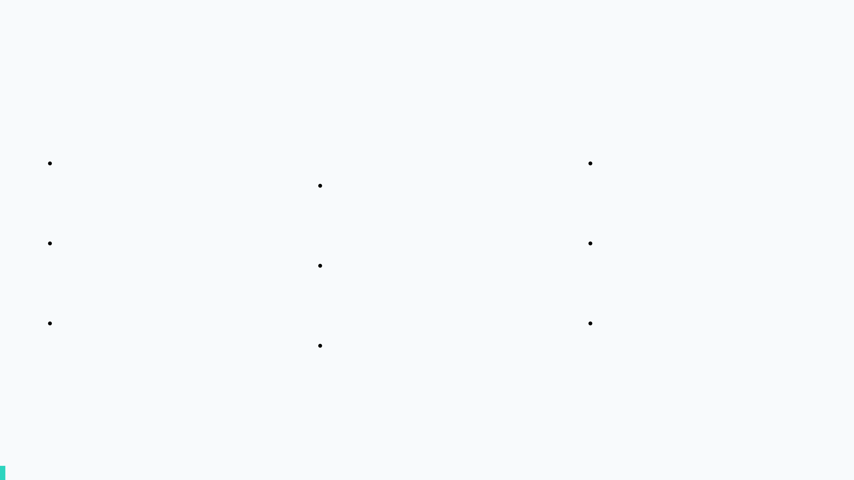



知识产权与资产合规性：全球唯一所有权
IP & COMPLIANCE
核心资产“美国化” US-Centric IP Strategy
严密的法律与风险隔离 Risk Isolation
透明的合规路径 Transparent Compliance
100% 所有权持有
合规先行
美国 B 公司全额买断并持有所有核心专利、软著及专有算法。并即刻开展纯粹的美国本土研发。
架构解耦
sEMG 率先通过无线共存性及网络安全测试，符合 FDA 监管要求。
中国主体定位为“实验与制造中心”，利用成熟供应链降低成本。
资产重构与买断
资产透明度
美国本土研发
专项资金确保 IP 从关联方正式转让，资产表征清晰无瑕疵。
融资后 6 个月内完成全部确权，提供清白的审计基础。
美国本土研发，建立完整清晰的研发记录和代码仓库
FDA 申报主体
合同约束与授权
并购准备
美国 B 公司作为唯一 FDA 注册主体，掌控全球市场准入权。
独家委托加工协议确保底层技术不外流，核心“大脑”留在美国。
为后续估值翻倍及巨头并购扫清法律障碍。
MyoBus 独家壁垒
协议标准由美国 B 公司 100% 掌控，构建排他性生态护城河。
“我们将中国作为高效的‘实验室’和‘车间’，而将美国公司打造成坚固的 ‘保险柜’。”
Notes:
可能投资人最关注的一点，关于资产安全与合规性。我们设计了极其严密的全球架构，并遵循一个核心原则：我们将中国定义为我们高效的‘实验室’和‘车间’，充分利用其成熟的供应链和工程师红利；同时，我们将美国公司打造成一个坚不可摧的‘保险柜’。投资人的每一分钱，都将用于收购和开发核心知识产权，并将其 100%注入到这家美国公司。这种‘研发在华、资产在美’的模式，不仅能最大化运营效率，更从根本上确保了投资的安全、合规与未来的高价值退出。"

Slide 14
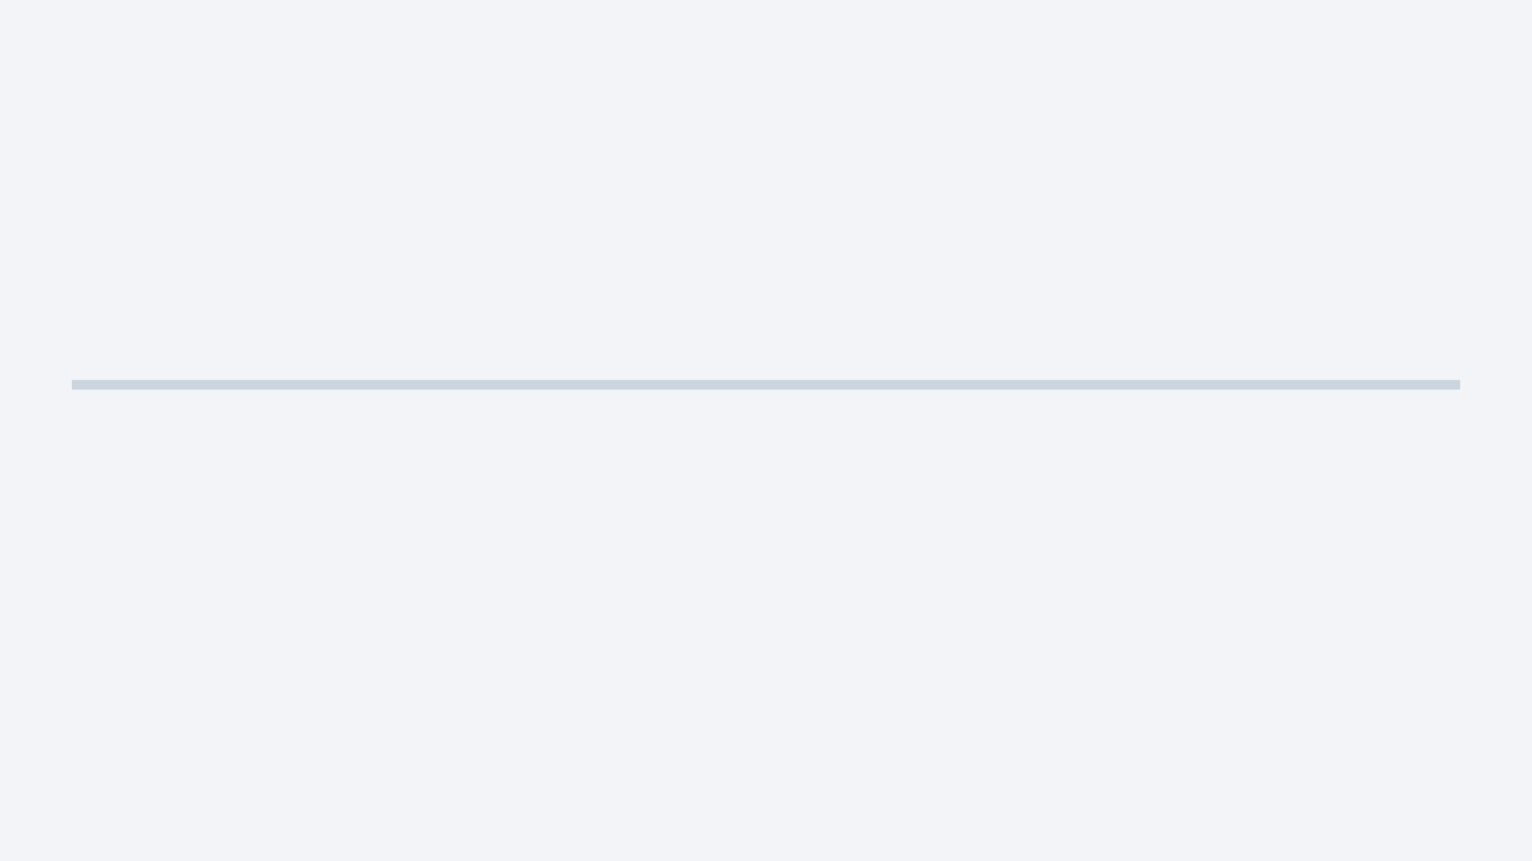
FDA 准入路径：分步走，降风险
REGULATORY
Month 6
Code: IKN
Month 12-18
Code: DQS
sEMG 模块+ MyoBus
EIT 系统 + MyoBus
独立申报“生理信号采集设备”。 策略：快速拿证，抢占“全球首个无创驱动监测”定位。
申报完整成像系统，MyoBus 定义为兼容协议。 策略：规避“组合产品”审查，对标 Timpel。
核心策略：模块化准入 (Modular Approval)
先单体，后集成；先低风险，后复杂系统。确保路径清晰可控。
Notes:
我们为 FDA 申报设计了一个非常聪明的“分步走”策略，以最大程度降低监管风险。我们放弃了耗时耗钱的 De Novo 路径，选择了成熟的 510(k) 路径。第一步，我们独立申报 sEMG 模块，强调其“生理信号采集”功能，快速拿证。这让我们能抢占“全球首个无创驱动监测”的市场定位。第二步，我们申报完整的 EIT 系统，对标已获批的 Timpel 产品，并将 MyoBus 定义为一个兼容协议。这种模块化的注册，完美规避了复杂的“组合产品”审查，让我们的路径清晰、稳健、可预测。通过这个策略，我们预计在6个月内实现首证落地。现在，我们来看如何为这个路径提供资金支持。

Slide 15
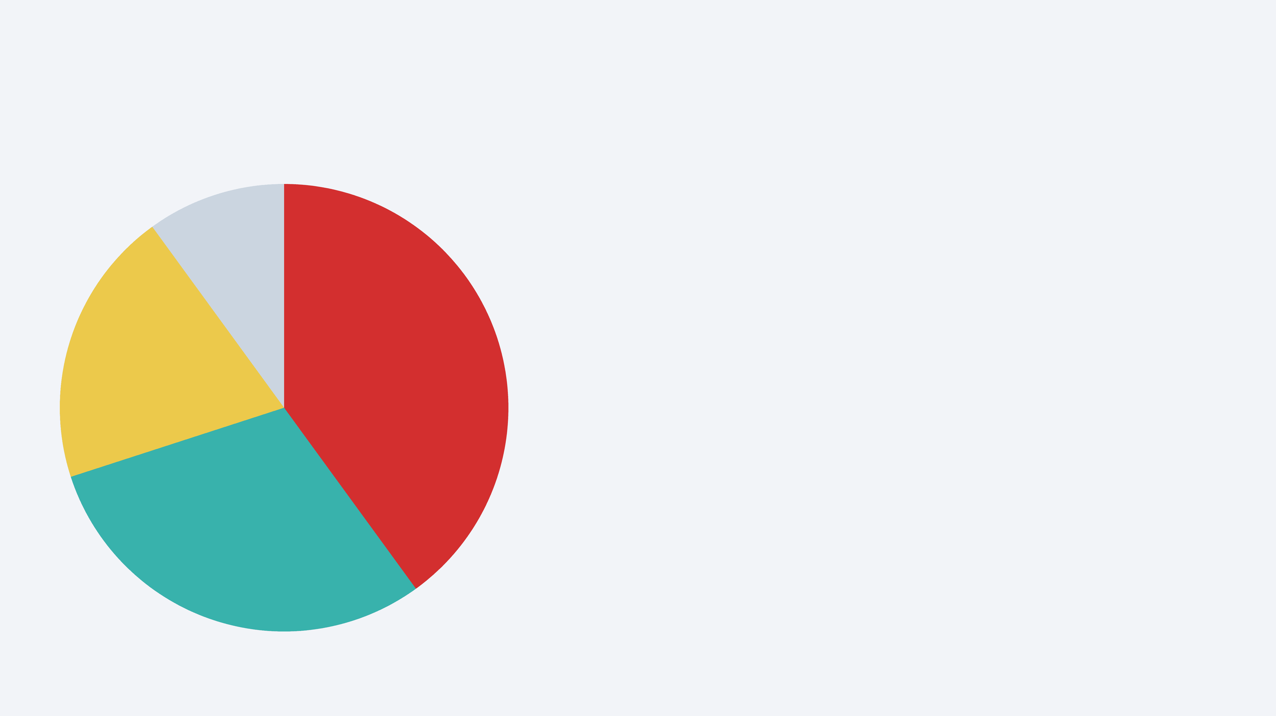
资金规划：IP 买断与合规推进
FINANCIALS
IP 买断与重构
40%
确立 B 公司全球所有权，构建专利壁垒。
FDA 申报与测试
30%
Total Ask
510(k) 官费、无线共存性测试、网络安全审计。
$5.0M(40%)
美国运营与预热
20%
建立 KOL 专家库，参与顶级学术会议。
供应链和首批生产
10%
样机生产，供应链优化
Notes:
我们刚才讨论了稳健的 FDA 路径。现在，我们来看如何用最有效的方式实现这些目标。我们计划融资 500 万美元，提供 18 个月的运营跑道。资金用途非常明确：最大的一笔，40%，也就是 200 万美元，将用于完成刚才提到的 IP 买断。这是本轮融资的核心，是确保我们资产安全和未来高估值退出的基石。30% 用于 FDA 申报、第三方测试和网络安全验证。这是我们进入美国市场的通行证。20% 用于建立美国本土的核心团队和专家网络。最后 10% 用于供应链和首批生产。每一分钱，都花在构建我们的技术壁垒和商业护城河上。现在，我们来看看投资人最关心的部分：我们的退出路径。

Slide 16



首期融资计划：低风险启动
PHASE 1
IP Acquisition (sEMG)
Seeking
买断核心神经驱动技术sEMG，确立全球独家所有权。
$2.0M(20%)
建立美国本土研发
在美国建立研发中心，完善研发记录和符合FDA要求的
医疗器械质量体系
Seed Round
FDA 510(k) (sEMG)
完成独立模块认证，6个月内获批上市。
目标：6个月内实现资产确权与合规落地，估值翻倍。
Notes:
我们刚才讨论了 500 万美元的整体融资计划。但现在，我们为投资人提供了一个更精明、风险更低的切入点。我们建议您先投入 200 万美元，作为首期种子轮融资。这 200 万美元不是全部，而是我们实现估值翻倍的关键第一步。资金用途非常聚焦：买断 sEMG 模块的 IP，并推动其在6个月内获得 FDA 510(k) 认证。这笔投资的逻辑是：用少量资金，将一个“概念”转化为一个“合规的、可销售的资产”。一旦我们拿到 FDA 认证，我们的估值将立即翻倍，甚至更高。这不仅降低了您的初期风险，也为后续 EIT 系统的融资奠定了坚实的基础。我们用 6个月的时间，把技术壁垒和监管壁垒都建立起来。现在，我们来看看投资人最关心的部分：我们的退出路径。

Slide 17

退出路径：巨头的并购首选
EXIT STRATEGY
并购逻辑： 巨头拥有全球渠道，但缺乏“通气 + 灌注 + 神经”的三位一体闭环技术。
Dräger
Getinge（捷迈）
Mindray
呼吸机霸主，急需 EIT 补全肺保护拼图。
拥有 NAVA，但缺乏无创和成像技术。
正在全球大举并购高端监护技术。
Competitor Benchmark (Timpel)
Our Potential Value
Est. $20M - $40M
4-8x Value
Ref: Sentec/Swisstom Deal
Due to 3-in-1 Platform
Notes:
我们为投资人设计了清晰的退出路径。我们的潜在买家，就是德尔格、美敦力、迈瑞这些呼吸机巨头。他们拥有我们没有的全球渠道，但他们也面临一个共同的困境：缺乏下一代“通气+灌注+神经”三位一体的技术。我们，就是他们急需的、能够即插即用的“技术拼图”。在估值上，只做了“通气”的 Timpel，价值 约3000 万美元。而我们是“三合一”的完整闭环平台，我们相信，我们的价值至少是它的三倍以上。随着肺保护性通气成为行业金标准，我们定义的这个“操作系统”，将成为行业整合中无可争议的“定海神针”。最后，我想用一句话总结我们正在做的事情。

Slide 18




“我们定义的不仅仅是一个硬件， 而是 ICU 呼吸监护的‘操作系统’。”
精准 (Precise)
保护 (Protective)
全链路 (Full-Loop)
邀请您共同开启呼吸监护的新纪元
Notes:
最后，我想用一句话总结我们正在做的事情：我们定义的不仅仅是一个硬件，而是 ICU 呼吸监护的“操作系统”。我们的愿景，是让每一位 ICU 患者都能获得精准、无创、全链路的生命守护。我们诚挚地邀请各位，加入这场呼吸监护的革命。谢谢大家。

